Slide 1


Ανθρώπινοι παράγοντες και ναυτιλιακή ασφάλεια στον κυβερνοχώρο
CSP002_SS_M
ΠΑΡΟΥΣΊΑΣΗ ΑΠΌ:
DR. RICARDO G. LUGO, TALTECH DR. KITTY KIOSKLI, TRUSTILIO PROF. PARESH
RATHOD

Slide 2



Slide 3


CSP002_S_M: Ανθρώπινοι παράγοντες της ναυτιλιακής κυβερνοασφάλειας
Στόχοι: Ποιος-Τι-Γιατί πρέπει να το πάρετε αυτό εκπαίδευση
o1.
o2. Διοικητική υποστήριξη κατάρτισης: Πότε-Πού-Πώς
o3. Μαθησιακά αποτελέσματα o4. Περιγράμματα κατάρτισης o5. Λεπτομέρειες ασκήσεων
o6.
Πρακτικές πληροφορίες και απαιτήσεις
o7. Πληροφορίες εγγραφής και επαφές
ΌΝΟΜΑ ΕΚΠΑΙΔΕΥΤΙΚΉΣ ΕΝΌΤΗΤΑΣ CSP: ΓΙΑ ΤΗ ΝΑΥΤΙΛΊΑ

Slide 4
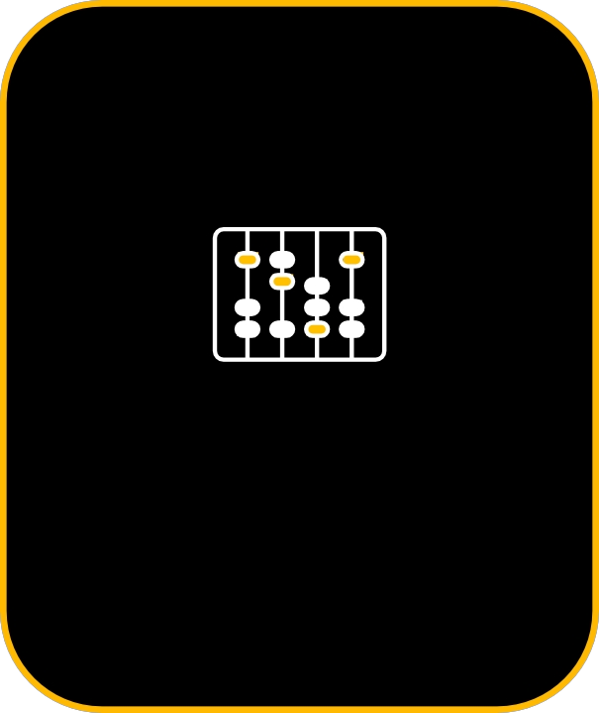



Στόχοι: Ποιος-Τι-Γιατί πρέπει να παρακολουθήσετε αυτή
την εκπαίδευση
ΠΟΙΟΣ
ΤΙ
ΓΙΑΤΙ
Ανοικτό σε όλους
Θεμελιώδης κατανόηση των ανθρώπινων παραγόντων για την ασφάλεια στον κυβερνοχώρο στον ναυτιλιακό τομέα
Εξοπλίζει τους συμμετέχοντες με τις απαραίτητες γνώσεις και δεξιότητες για να κατανοήσουν πώς οι ανθρώπινες πτυχές επηρεάζουν τη θαλάσσια κυβερνοασφάλεια.
ΌΝΟΜΑ ΕΚΠΑΙΔΕΥΤΙΚΉΣ ΕΝΌΤΗΤΑΣ CSP: ΓΙΑ ΤΗ ΝΑΥΤΙΛΊΑ
4

Slide 5

Ιστορική γνώση και προαπαιτούμενα
Υπόβαθρο γνώσεις:
Βασική κατανόηση των υπολογιστών και της δικτύωσης
Εξοικείωση με τις συνήθεις απειλές και ευπάθειες της ασφάλειας του διαδικτύου
Ενημέρωση για την ασφάλεια στον κυβερνοχώρο
Προαπαιτούμενα:
Κανένα
ΌΝΟΜΑ ΕΚΠΑΙΔΕΥΤΙΚΉΣ ΕΝΌΤΗΤΑΣ CSP: ΓΙΑ ΤΗ ΝΑΥΤΙΛΊΑ

Slide 6

Τεχνικά εργαλεία και άλλες απαιτήσεις
Τεχνικά εργαλεία
Υπολογιστής με πρόσβαση στο Διαδίκτυο Πρόγραμμα περιήγησης στο Web
Άλλες απαιτήσεις
Ενημέρωση για τις πρακτικές ασφάλειας στο Διαδίκτυο / Προθυμία για μάθηση και πειραματισμό / Ενεργός συμμετοχή
ΌΝΟΜΑ ΕΚΠΑΙΔΕΥΤΙΚΉΣ ΕΝΌΤΗΤΑΣ CSP: ΓΙΑ ΤΗ ΝΑΥΤΙΛΊΑ

Slide 7

Προτάσεις αξίας
Οφέλη για τους συμμετέχοντες
Επίπεδο εκπαιδευτικής ενότητας: Προχωρημένη Εκπαίδευση: Βασική / Προχωρημένη
Επαγγελματική κατάρτιση στον τομέα της κυβερνοασφάλειας
Ανάπτυξη πρακτικών δεξιοτήτων
Ρίζες στο ευρωπαϊκό πλαίσιο δεξιοτήτων κυβερνοασφάλειας
Γνωριμίες αιχμής από ειδικούς της βιομηχανίας και ακαδημαϊκούς εμπειρογνώμονες
Βοηθά στην ανάπτυξη δεξιοτήτων και στην εξέλιξη της σταδιοδρομίας
Όνομα εκπαιδευτικής ενότητας CSP: Ανθρώπινοι παράγοντες στην κυβερνοασφάλεια για τη ναυτιλία

Slide 8

WHO
Προφίλ των συμμετεχόντων στην κατάρτιση
Διευθυντές και ηγέτες
Επαγγελματίες της επαγγελματικής ζωής
ΜΜΕ και εργαζόμενοι του δημόσιου τομέα
Επαγγελματίες και λάτρεις της ασφάλειας στον κυβερνοχώρο
Φοιτητές
Όνομα εκπαιδευτικής ενότητας CSP: Ανθρώπινοι παράγοντες στην κυβερνοασφάλεια για τη ναυτιλία

Slide 9

WHO
Προφίλ του εκπαιδευτή
Dr. Ricardo Lugo, Ανώτερος ερευνητής, Estonian Maritime Academy, TalTech
Dr. Kitty Kioskli, CEO & συνιδρυτής της trustilio BV
Καθηγητής Paresh Rathod, Πανεπιστήμιο Εφαρμοσμένων Επιστημών Laurea
Όνομα εκπαιδευτικής ενότητας CSP: Ανθρώπινοι παράγοντες στην κυβερνοασφάλεια για τη ναυτιλία

Slide 10

ΤΙ
Θέματα κατάρτισης
Ημέρα 1
Εισαγωγή στις ανθρώπινες πτυχές της Ναυτιλιακή κυβερνοασφάλεια
Ψυχολογικοί και κοινωνικοί παράγοντες στη θαλάσσια κυβερνοασφάλεια
Ανθρώπινα τρωτά σημεία στη θαλάσσια κυβερνοασφάλεια
Απειλές εκ των έσω
Αντίθετη συμπεριφορά στη ναυτιλία
Όνομα εκπαιδευτικής ενότητας CSP: Ανθρώπινοι παράγοντες στην κυβερνοασφάλεια για τη ναυτιλία

Slide 11
ΤΙ
Θέματα κατάρτισης
Ημέρα 2
Οργανωσιακή κουλτούρα, επικοινωνία, και Κυβερνοασφάλεια
Επικοινωνία και συνεργασία σε όλους τους τομείς
Λήψη αποφάσεων σε στρατηγικό, επιχειρησιακό και τακτικό επίπεδο
Προγράμματα κατάρτισης, ευαισθητοποίησης και επικοινωνίας για το ναυτιλιακό προσωπικό
Μελλοντικές τάσεις, προκλήσεις και ο ρόλος της επικοινωνίας
Όνομα εκπαιδευτικής ενότητας CSP: Ανθρώπινοι παράγοντες στην κυβερνοασφάλεια για τη ναυτιλία

Slide 12

ΓΙΑΤΙ
Μαθησιακά αποτελέσματα
Γνώση
Να κατανοήσετε τα ψυχολογικά, κοινωνικά και οργανωτικά στοιχεία που διαμορφώνουν τις δράσεις κυβερνοασφάλειας στον θαλάσσιο τομέα.
Κατανοήστε τον κρίσιμο ρόλο της επικοινωνίας και της ομαδικής εργασίας στην ενίσχυση της ασφάλειας στον κυβερνοχώρο σε διάφορους τομείς.
Πώς χρησιμοποιούνται τα πλαίσια λήψης αποφάσεων σε στρατηγικό, επιχειρησιακό και τακτικό επίπεδο στο πλαίσιο της ασφάλειας στον κυβερνοχώρο.
Αναγνώριση των προφίλ και των στρατηγικών των αντιπάλων στοχευμένες θαλάσσιες επιχειρήσεις.
Αξιολόγηση των απειλών και των τρωτών σημείων που σχετίζονται με τον άνθρωπο σε θαλάσσια περιβάλλοντα.
Όνομα εκπαιδευτικής ενότητας CSP: Ανθρώπινοι παράγοντες στην κυβερνοασφάλεια για τη ναυτιλία

Slide 13

ΓΙΑΤΙ
Μαθησιακά αποτελέσματα
Δεξιότητες:
Χρήση αποτελεσματικών σχεδίων επικοινωνίας προσαρμοσμένων στη ναυτιλία
ανάγκες κυβερνοασφάλειας.
Ανίχνευση και αντιμετώπιση ανθρωποκεντρικών απειλών και τρωτών σημείων στις θαλάσσιες επιχειρήσεις.
Συνεργασία με διεπιστημονικές ομάδες για την αντιμετώπιση των ανθρώπινων διαστάσεων της ασφάλειας στον κυβερνοχώρο σε θαλάσσιες ρυθμίσεις.
Εξετάστε τις παραβιάσεις της ασφάλειας στον κυβερνοχώρο σε πραγματικές θαλάσσιες συνθήκες για να εντοπίσετε τα ανθρώπινα λάθη και τα κενά στην επικοινωνία.
Ταξινόμηση των αντιπάλων που στοχεύουν τα θαλάσσια συμφέροντα και εξέταση των τακτικών τους.
Σχεδιασμός και αξιολόγηση εκπαιδεύσεων κυβερνοασφάλειας προσαρμοσμένων για θαλάσσιους τομείς.
Όνομα εκπαιδευτικής ενότητας CSP: Ανθρώπινοι παράγοντες στην κυβερνοασφάλεια για τη ναυτιλία

Slide 14
ΓΙΑΤΙ
Μαθησιακά αποτελέσματα
Ικανότητες:
Κατανοήστε τις συζητήσεις που αφορούν τη θαλάσσια κυβερνοασφάλεια σε διάφορα επίπεδα λήψης αποφάσεων.
Καλλιέργεια ενός περιβάλλοντος διαφανούς επικοινωνίας και ομαδικής εργασίας με επίκεντρο τη θαλάσσια κυβερνοασφάλεια.
Σκεφτείτε τη λήψη αποφάσεων σχετικά με την κυβερνοασφάλεια με την κατανόηση του τρόπου με τον οποίο οι ανθρώπινοι παράγοντες σχετίζονται με το θαλάσσιο πεδίο.
Εντοπισμός ανθρωποκεντρικών απειλών και τρωτά σημεία στις θαλάσσιες επιχειρήσεις.
Όνομα εκπαιδευτικής ενότητας CSP: Ανθρώπινοι παράγοντες στην κυβερνοασφάλεια για τη ναυτιλία

Slide 15
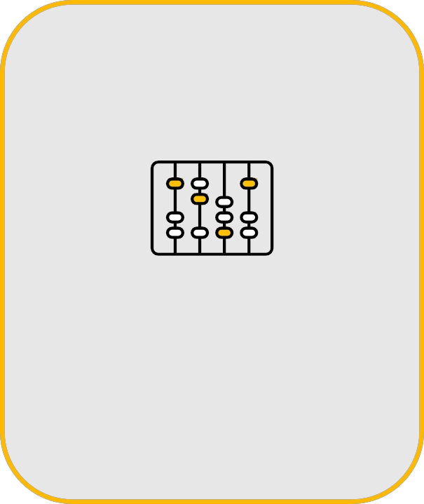
Ημέρα 1
ΠΟΤΕ
ΠΟΥ
ΠΩΣ
Χρονοδιάγραμμα: 2024
ONLINE-Ψηφιακός σύνδεσμος
Πρόσωπο με πρόσωπο
ΌΝΟΜΑ ΕΚΠΑΙΔΕΥΤΙΚΉΣ ΕΝΌΤΗΤΑΣ CSP: ΠΑΡΊΣΣΙ: ΠΡΌΤΥΠΟ ΠΑΡΟΥΣΊΑΣΗΣ ΠΟΥ ΔΗΜΙΟΥΡΓΉΘΗΚΕ ΑΠΌ ΤΟΥΣ CRISTIANA & PARESH
15

Slide 16

Σημασία των ανθρώπινων παραγόντων:
Επισκόπηση της ναυτιλίας Κυβερνοασφάλεια
Η σημασία της ασφάλειας στον κυβερνοχώρο στις θαλάσσιες επιχειρήσεις.
Μοναδικές προκλήσεις στον τομέα της ασφάλειας στον κυβερνοχώρο στον ναυτιλιακό τομέα.
Ο ρόλος των ανθρώπινων παραγόντων στη θαλάσσια κυβερνοασφάλεια.
Παραδείγματα που θα χρησιμοποιηθούν:
Περιστατικό της Maersk Notpetya- Λιμάνι του Σαν Ντιέγκο (2018)
Όνομα εκπαιδευτικής ενότητας CSP: Ανθρώπινοι παράγοντες στην κυβερνοασφάλεια για τη ναυτιλία

Slide 17
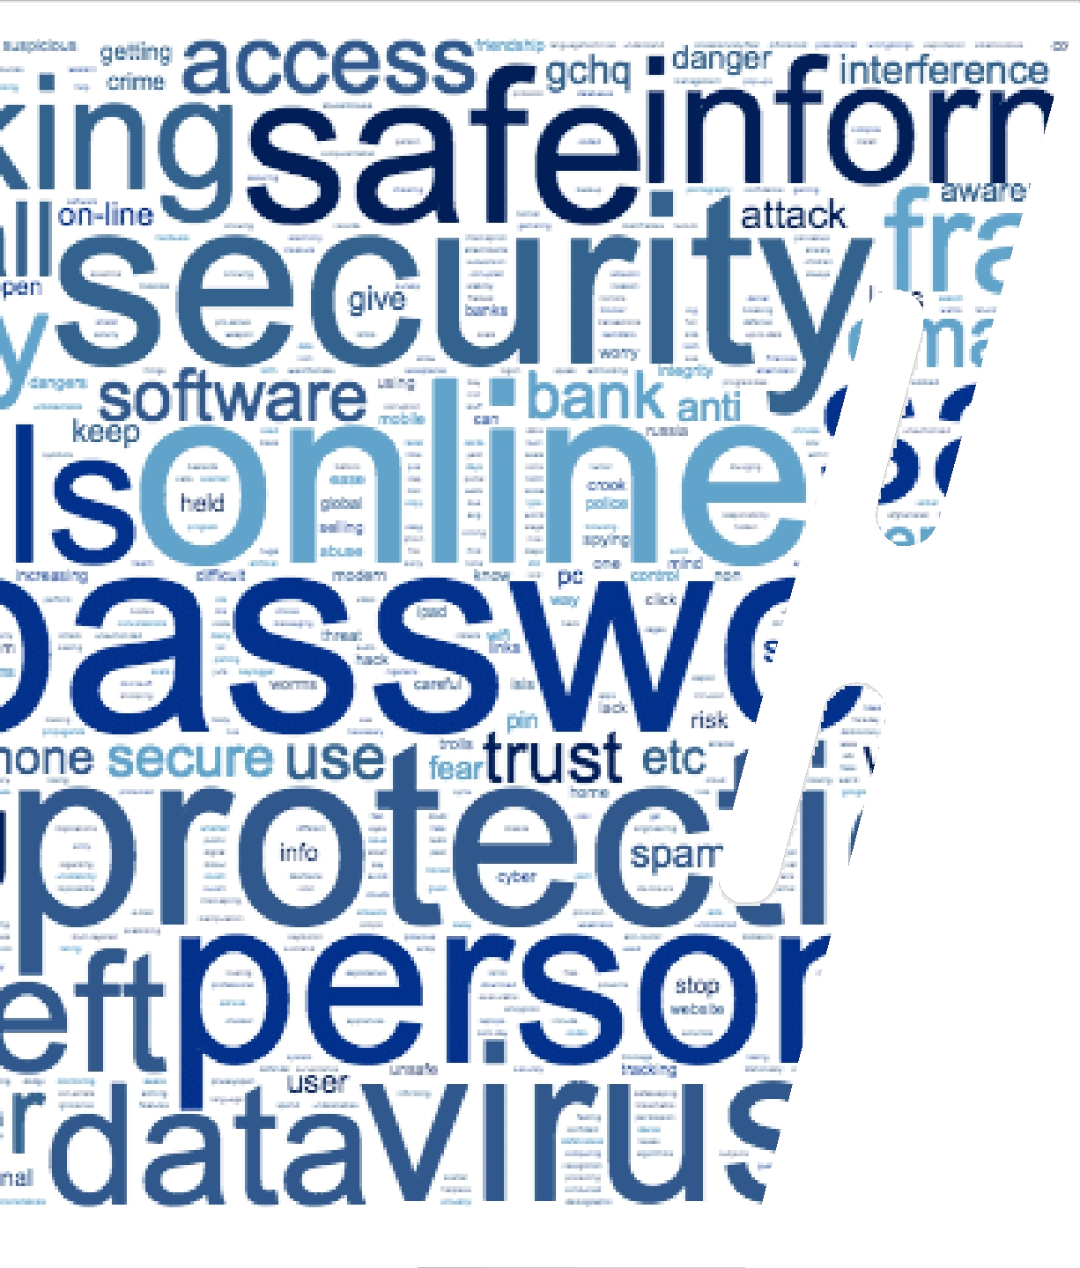

Σημασία των ανθρώπινων παραγόντων:
Ανθρώπινοι παράγοντες στην ασφάλεια στον κυβερνοχώρο
Ορισμός και σημασία των ανθρώπινων παραγόντων στην ασφάλεια στον κυβερνοχώρο.
Κοινά ανθρώπινα λάθη που συμβάλλουν στην ασφάλεια στον κυβερνοχώρο παραβιάσεις.
Στρατηγικές για τον μετριασμό των κινδύνων που σχετίζονται με τον άνθρωπο.
παράγοντες στην κυβερνοασφάλεια για τη ναυτιλία

Slide 18

Σημασία των ανθρώπινων παραγόντων:
Ψυχολογικές επιπτώσεις
Ψυχολογικές πτυχές που επηρεάζουν τις συμπεριφορές ασφάλειας στον κυβερνοχώρο.
Η επίδραση των γνωστικών προκαταλήψεων στις αποφάσεις ασφαλείας.
Εφαρμογή ψυχολογικών αρχών για την ενίσχυση των μέτρων ασφάλειας στον κυβερνοχώρο.
Όνομα εκπαιδευτικής ενότητας CSP: Ανθρώπινοι παράγοντες στην κυβερνοασφάλεια για τη ναυτιλία

Slide 19

Σημασία των ανθρώπινων παραγόντων:
Κοινωνική επιρροή
Επίδραση της κοινωνικής δυναμικής στις πρακτικές κυβερνοασφάλειας.
Ο ρόλος της οργανωτικής κουλτούρας στη διαμόρφωση συμπεριφορών κυβερνοασφάλειας.
Σημασία της ευαισθητοποίησης σε θέματα κοινωνικής μηχανικής.
Όνομα εκπαιδευτικής ενότητας CSP: Ανθρώπινοι παράγοντες στην κυβερνοασφάλεια για τη ναυτιλία

Slide 20

Σημασία των ανθρώπινων παραγόντων:
Κοινωνική μηχανική
Σημασία της ευαισθητοποίησης σε θέματα κοινωνικής μηχανικής.
Κοινωνική μηχανική
Αμοιβαιότητα, δέσμευση και συνέπεια, κοινωνική απόδειξη, Αρχή; συμπάθεια; σπανιότητα
CSP
g M dule
ame:
Παράγοντες στην κυβερνοασφάλεια για τη ναυτιλία

Slide 21
Σημασία των ανθρώπινων παραγόντων:
Κοινωνική μηχανική
Ransomware
Σπανιότητα και αμοιβαιότητα
S
g M dule
ame:
Παράγοντες στην κυβερνοασφάλεια για τη ναυτιλία

Slide 22

Ψυχολογικοί και κοινωνικοί παράγοντες στη θαλάσσια κυβερνοασφάλεια
Κατανόηση της ανθρώπινης ψυχολογίας
Γνωστικές προκαταλήψεις και ο αντίκτυπός τους στην ασφάλεια στον κυβερνοχώρο.
Ψυχολογικές θεωρίες σχετικές με τη συμπεριφορά στον κυβερνοχώρο.
Σχεδιασμός συστημάτων κυβερνοασφάλειας με γνώμονα την ανθρώπινη ψυχολογία.
  Επίγνωση της κατάστασης (Endsley, 1998)
Ένας επανασχεδιασμός διεπαφής που μείωσε τα λάθη των χρηστών με βάση ψυχολογική έρευνα.
ΌΝΟΜΑ ΕΚΠΑΙΔΕΥΤΙΚΉΣ ΕΝΌΤΗΤΑΣ CSP: ΓΙΑ ΤΗ ΝΑΥΤΙΛΊΑ

Slide 23

Ψυχολογικοί και κοινωνικοί παράγοντες στη θαλάσσια κυβερνοασφάλεια
Κοινωνική δυναμική και κυβερνοασφάλεια
Επίδραση των κοινωνικών κανόνων και της συμπεριφοράς των συνομηλίκων στις ατομικές πρακτικές ασφάλειας στον κυβερνοχώρο.
Ο ρόλος της ηγεσίας στην καλλιέργεια μιας κουλτούρας με συνείδηση της ασφάλειας.
  Μοντελοποίηση ρόλων (Bandura, 1988)
Κοινωνικοί παράγοντες στα προγράμματα κατάρτισης και ευαισθητοποίησης για την ασφάλεια στον κυβερνοχώρο.
ΌΝΟΜΑ ΕΚΠΑΙΔΕΥΤΙΚΉΣ ΕΝΌΤΗΤΑΣ CSP: ΓΙΑ ΤΗ ΝΑΥΤΙΛΊΑ

Slide 24

Ψυχολογικοί και κοινωνικοί παράγοντες στη θαλάσσια κυβερνοασφάλεια
Ενίσχυση της ασφάλειας μέσω της ψυχολογίας
Ψυχολογικές στρατηγικές για την αύξηση της τήρησης του πρωτοκόλλου ασφαλείας.
Τεχνικές αλλαγής συμπεριφοράς εφαρμοσμένες στην ασφάλεια στον κυβερνοχώρο.
Ο ρόλος των κινήτρων και των ανταμοιβών στην ενίσχυση της ασφάλειας στον κυβερνοχώρο συμπεριφορές.
Παράδειγμα πραγματικού κόσμου: Ένα πρόγραμμα ανταμοιβών που αύξησε με επιτυχία την επαγρύπνηση για την ασφάλεια στον κυβερνοχώρο μεταξύ των μελών του πληρώματος.
Μελλοντική BCT με χρήση AI
ΌΝΟΜΑ ΕΚΠΑΙΔΕΥΤΙΚΉΣ ΕΝΌΤΗΤΑΣ CSP: ΓΙΑ ΤΗ ΝΑΥΤΙΛΊΑ

Slide 25

Ψυχολογικοί και κοινωνικοί παράγοντες στη θαλάσσια κυβερνοασφάλεια
Αντιμετώπιση απειλών κοινωνικής μηχανικής
Κατανόηση των τακτικών κοινωνικής μηχανικής από ψυχολογική σκοπιά.
Εκπαίδευση του προσωπικού για την αναγνώριση και την αντιμετώπιση επιθέσεων κοινωνικής μηχανικής.
Δημιουργία μιας κουλτούρας σκεπτικισμού, επαγρύπνησης και επαλήθευσης.
Παράδειγμα πραγματικού κόσμου: Η απάντηση μιας εταιρείας σε μια εκστρατεία spear-phishing με στόχο στελέχη της ναυτιλίας.
ΌΝΟΜΑ ΕΚΠΑΙΔΕΥΤΙΚΉΣ ΕΝΌΤΗΤΑΣ CSP: ΓΙΑ ΤΗ ΝΑΥΤΙΛΊΑ

Slide 26

Ανθρώπινα τρωτά σημεία στη θαλάσσια κυβερνοασφάλεια
Προσδιορισμός ανθρώπινων Ευπάθειες
Κοινά ανθρώπινα τρωτά σημεία στα πλαίσια της ασφάλειας στον κυβερνοχώρο.
Ο ρόλος της ανάλυσης της συμπεριφοράς των χρηστών στον εντοπισμό επικίνδυνων
συμπεριφορές.
Στρατηγικές για τον μετριασμό των ανθρώπινων τρωτών σημείων.
Παράδειγμα πραγματικού κόσμου: Περιστατικό που αφορά ευπάθεια που αξιοποιήθηκε λόγω κακών πρακτικών χρήσης κωδικού πρόσβασης.
Όνομα εκπαιδευτικής ενότητας CSP: Ανθρώπινοι παράγοντες στην κυβερνοασφάλεια για τη ναυτιλία

Slide 27

Ανθρώπινα τρωτά σημεία στη θαλάσσια κυβερνοασφάλεια
Επιπτώσεις του ανθρώπινου σφάλματος
Τύποι ανθρώπινων σφαλμάτων και οι συνέπειές τους για την ασφάλεια στον κυβερνοχώρο.
Μέθοδοι για τη μείωση των σφαλμάτων, όπως η απλούστευση των συστήματα και διαδικασίες.
Σημασία των συστημάτων αναφοράς και διαχείρισης σφαλμάτων.
Όνομα εκπαιδευτικής ενότητας CSP: Ανθρώπινοι παράγοντες στην κυβερνοασφάλεια για τη ναυτιλία

Slide 28

Ανθρώπινα τρωτά σημεία στη θαλάσσια κυβερνοασφάλεια
Εκπαίδευση για τη μείωση του ανθρώπινου σφάλματος
Ο ρόλος των στοχευμένων προγραμμάτων κατάρτισης στην αντιμετώπιση συγκεκριμένων ανθρώπινων τρωτών σημείων.
Προσομοίωση
Gamification
Μάθηση με βάση σενάρια
Συνεχής μάθηση
Η σημασία της προσομοίωσης και των ασκήσεων για την ενίσχυση σωστές συμπεριφορές.
Συνεχής βελτίωση των εκπαιδευτικών προγραμμάτων με βάση την ανατροφοδότηση των περιστατικών.
Όνομα εκπαιδευτικής ενότητας CSP: Ανθρώπινοι παράγοντες στην κυβερνοασφάλεια για τη ναυτιλία

Slide 29

Ανθρώπινα τρωτά σημεία στη θαλάσσια κυβερνοασφάλεια
Ενίσχυση Κατάσταση Ευαισθητοποίηση
Η σημασία της επίγνωσης της κατάστασης για την πρόληψη των ανθρώπινων σφαλμάτων.
Endsly
Αντίληψη
Κατανόηση
Προβολή
Εργαλεία και τεχνολογίες για την υποστήριξη της επίγνωσης της κατάστασης στην κυβερνοασφάλεια.
Επιβεβαιωμένες βιωσιμότητες
Ενσωμάτωση της επίγνωσης της κατάστασης στις καθημερινές επιχειρήσεις και στη λήψη αποφάσεων.
Όνομα εκπαιδευτικής ενότητας CSP: Ανθρώπινοι παράγοντες στην κυβερνοασφάλεια για τη ναυτιλία

Slide 30

Κατανόηση των εσωτερικών απειλών στη ναυτιλιακή κυβερνοασφάλεια
Εισαγωγή στην εσωτερική ασφάλεια στον κυβερνοχώρο Απειλές στη ναυτιλία
Ορισμός των εσωτερικών απειλών: Ενέργειες ατόμων από το εσωτερικό του οργανισμού που επηρεάζουν αρνητικά την εμπιστευτικότητα, την ακεραιότητα ή τη διαθεσιμότητα των πληροφοριακών συστημάτων του οργανισμού.
Ακούσιες έναντι κακόβουλων απειλών: Διαφοροποίηση μεταξύ μη κακόβουλων ενεργειών που οδηγούν σε ευπάθειες και σκόπιμων προσπαθειών να βλάψουν τον οργανισμό.
Σημασία της επαγρύπνησης: Τονίζοντας την ανάγκη για συνεχή παρακολούθηση και ισχυρά πρωτόκολλα ασφαλείας για τον μετριασμό αυτών των κινδύνων.
ΌΝΟΜΑ ΕΚΠΑΙΔΕΥΤΙΚΉΣ ΕΝΌΤΗΤΑΣ CSP: ΓΙΑ ΤΗ ΝΑΥΤΙΛΊΑ

Slide 31

Μετριασμός των εσωτερικών απειλών κυβερνοασφάλειας στη ναυτιλία
Παράγοντες κινδύνου
Οι εργαζόμενοι δεν εκπαιδεύονται ώστε να κατανοούν και να εφαρμόζουν πλήρως τους νόμους, τις εντολές ή τις κανονιστικές απαιτήσεις που σχετίζονται με την εργασία τους και επηρεάζουν την ασφάλεια του οργανισμού.
Οι εργαζόμενοι δεν γνωρίζουν τα μέτρα που πρέπει να λαμβάνουν ανά πάσα στιγμή για να διασφαλίζουν ότι οι συσκευές που χρησιμοποιούν -τόσο οι εταιρικές όσο και οι BYOD- είναι ασφαλείς ανά πάσα στιγμή.
Οι εργαζόμενοι στέλνουν άκρως εμπιστευτικά δεδομένα σε μια μη ασφαλή τοποθεσία στο cloud, εκθέτοντας τον οργανισμό σε κίνδυνο.
Οι εργαζόμενοι παραβιάζουν τις πολιτικές ασφαλείας του οργανισμού σας για να απλοποιήσουν καθήκοντα.
Οι εργαζόμενοι εκθέτουν τον οργανισμό σας σε κίνδυνο εάν δεν διατηρούν τις συσκευές και τις υπηρεσίες τους ενημερωμένες και αναβαθμισμένες στις τελευταίες εκδόσεις ανά πάσα στιγμή.
ΌΝΟΜΑ ΕΚΠΑΙΔΕΥΤΙΚΉΣ ΕΝΌΤΗΤΑΣ CSP: ΓΙΑ ΤΗ ΝΑΥΤΙΛΊΑ

Slide 32

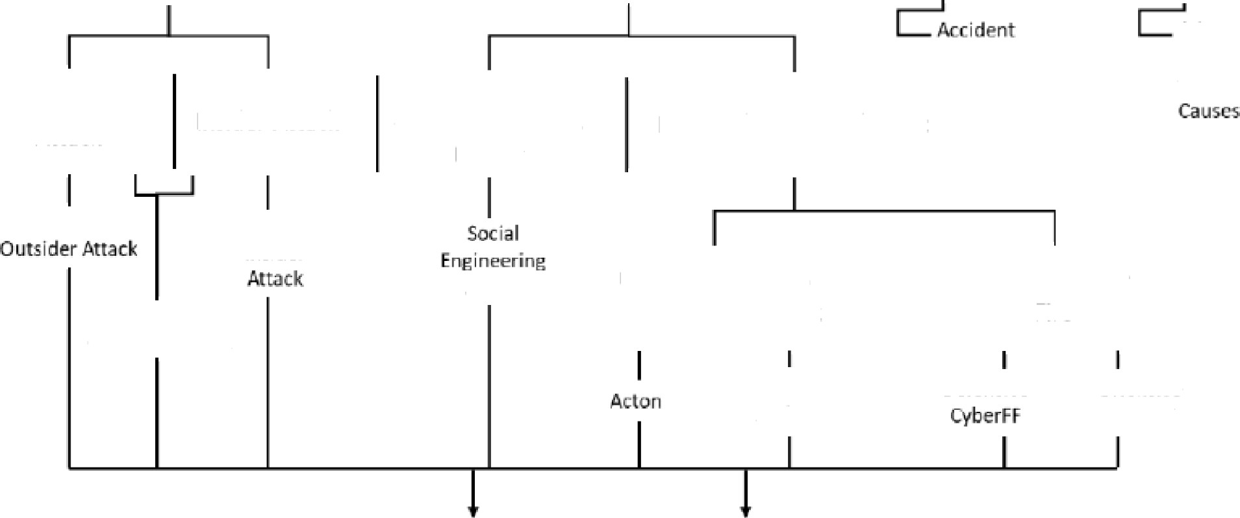

Συμπόσιο NfP Cyberxeriirifv, Απρίλιος, 20I9, Richland, WA ΗΠΑ
F. L. Greitzer
Αποτυχία
Σκόπιμη
επίθεση
Ακούσια εσωτερική απειλή | Μηχανική αποτυχία |  | Πράξη της φύσης
Εκδήλωση που οφείλεται σε Natural
Εξωτερική
επίθεση στον κυβερνοχώρ
Κακόβουλος Outsider
εξαπατά τον Insider
Επίθεση εκ των έσω
Μη κακόβουλη πράξη εμπιστευτικών πληροφοριών
ο
Κακόβουλο
Insider
Alatk
Μη τυπικές πληροφορίες
Συμβιβασμός ή διαρροή
Φιλικό προς τον κυβερνοχώρο Φωτιά
Σύμπραξη Outsider/Insider dztack
Έλλειψη
Actlon
Oefenslve
Επίθεση
C$berFF
Διαρροή πληροφοριών
Προώθηση πληροφοριών
(καταστροφή, ζημία)

Slide 33

Κατανόηση των εσωτερικών απειλών στη ναυτιλιακή κυβερνοασφάλεια
Ακούσιες απειλές εκ των έσω
Ορισμός: Απρόβλεπτες απειλές που προέρχονται από απροσεξία, έλλειψη επίγνωσης ή λάθη.
Παραδείγματα σε ναυτιλιακό πλαίσιο: Ένα μέλος του πληρώματος μπορεί να εισάγει κατά λάθος κακόβουλο λογισμικό συνδέοντας μια προσωπική συσκευή με τα συστήματα του πλοίου ή να μην ακολουθήσει το κατάλληλο πρωτόκολλο λόγω ανεπαρκούς εκπαίδευσης.
Συνέπειες: Τέτοιες ενέργειες μπορούν να θέσουν σε κίνδυνο τα συστήματα πλοήγησης, να οδηγήσουν σε παραβίαση δεδομένων ή να διαταράξουν τις λειτουργίες.
Στρατηγικές πρόληψης: Προληπτική πρόληψη: τακτική εκπαίδευση, εφαρμογή φιλικών προς τον χρήστη μέτρων ασφαλείας και καθιέρωση κουλτούρας ευαισθητοποίησης σε θέματα ασφαλείας.
ΌΝΟΜΑ ΕΚΠΑΙΔΕΥΤΙΚΉΣ ΕΝΌΤΗΤΑΣ CSP: ΓΙΑ ΤΗ ΝΑΥΤΙΛΊΑ

Slide 34

Κατανόηση των εσωτερικών απειλών στη ναυτιλιακή κυβερνοασφάλεια
Κακόβουλες εσωτερικές απειλές στη ναυτιλία
Ορισμός: Εσκεμμένες ενέργειες από εσωτερικούς χρήστες για την κλοπή, χειραγώγηση ή καταστροφή δεδομένων ή τη διατάραξη συστημάτων.
Παραδείγματα σε ναυτιλιακό πλαίσιο: ή να συνεργάζεται με εξωτερικούς επιτιθέμενους.
Πιθανή επίπτωση: Οι πράξεις αυτές μπορεί να προκαλέσουν σημαντικές οικονομικές απώλειες, ζημία στη φήμη ή ακόμη και φυσικούς κινδύνους για το πλοίο και το πλήρωμα.
Ανίχνευση και αντίδραση: Σημασία των ελέγχων ιστορικού, των συστημάτων παρακολούθησης για ασυνήθιστες δραστηριότητες και της ύπαρξης σχεδίου αντιμετώπισης περιστατικών.
ΌΝΟΜΑ ΕΚΠΑΙΔΕΥΤΙΚΉΣ ΕΝΌΤΗΤΑΣ CSP: ΓΙΑ ΤΗ ΝΑΥΤΙΛΊΑ

Slide 35

Μετριασμός των εσωτερικών απειλών κυβερνοασφάλειας στη ναυτιλία
Στρατηγικές για την αντιμετώπιση των απειλών κυβερνοασφάλειας από εσωτερικούς χρήστες
Ολιστική κουλτούρα ασφάλειας: Ανάπτυξη μιας κουλτούρας ασφάλειας όπου κάθε μέλος είναι ενήμερο και επενδύει στην προστασία των θαλάσσιων περιουσιακών στοιχείων στον κυβερνοχώρο.
Έλεγχοι πρόσβασης: Εφαρμογή αυστηρών ελέγχων πρόσβασης και διαχείρισης προνομίων για τον περιορισμό των πιθανών ζημιών που μπορούν να προκαλέσουν οι εσωτερικοί χρήστες.
Ανάλυση συμπεριφοράς: Χρήση ανάλυσης συμπεριφοράς για τον εντοπισμό ανωμαλιών που θα μπορούσαν να υποδηλώνουν εσωτερικές απειλές.
Συνεχής εκπαίδευση και κατάρτιση: Διασφάλιση ότι όλο το προσωπικό λαμβάνει τακτική εκπαίδευση και κατάρτιση σε θέματα κυβερνοασφάλειας, ώστε να κατανοεί το εξελισσόμενο τοπίο απειλών.
ΌΝΟΜΑ ΕΚΠΑΙΔΕΥΤΙΚΉΣ ΕΝΌΤΗΤΑΣ CSP: ΓΙΑ ΤΗ ΝΑΥΤΙΛΊΑ

Slide 36


Αντιπαθητική
συμπεριφορά
στη
κυβερνοασφάλεια
στη ναυτιλία
Κατανόηση της αντίπαλης συμπεριφοράς στη ναυτιλιακή κυβερνοασφάλεια
Ορισμός: Η αντίπαλη συμπεριφορά αναφέρεται σε σκόπιμες ενέργειες εξωτερικών οντοτήτων που αποσκοπούν στην υπονόμευση της ασφάλειας στον κυβερνοχώρο της ναυτιλίας.
Παράγοντες απειλής:
Εγκληματίες του κυβερνοχώρου
Ομάδες που χρηματοδοτούνται από το κράτος,
Hacktivists
Αναζητητές του θανάτου
Κυβερνοτρομοκράτες
Πεδίο εφαρμογής: Απειλή μπορεί να στοχεύει συστήματα πλοήγησης πλοίων, λιμενικές λειτουργίες, δίκτυα επικοινωνίας και συστήματα διαχείρισης φορτίου.
Όνομα εκπαιδευτικής ενότητας CSP: Ανθρώπινοι παράγοντες στην κυβερνοασφάλεια για τη ναυτιλία

Slide 37


Αντιπαθητική συμπεριφορά στη θαλάσσια κυβερνοασφάλεια
Επίδραση της αντιπαλότητας στον κυβερνοχώρο
Επιθέσεις στον θαλάσσιο τομέα
Επιπτώσεις στην ασφάλεια: Η υπονόμευση των συστημάτων πλοήγησης μπορεί να οδηγήσει σε σύγκρουση ή προσάραξη.
Επιπτώσεις στο εμπόριο: μπορεί να προκαλέσει οικονομικές απώλειες και καθυστερήσεις στην εφοδιαστική αλυσίδα.
Επιπτώσεις στην εμπιστευτικότητα: Κλοπή ευαίσθητων πληροφοριών, όπως οι διαδρομές μεταφοράς και το περιεχόμενο του φορτίου.
Όνομα εκπαιδευτικής ενότητας CSP: Ανθρώπινοι παράγοντες στην κυβερνοασφάλεια για τη ναυτιλία

Slide 38


Αντιπαθητική συμπεριφορά στη κυβερνοασφάλεια στη ναυτιλία
Παραδείγματα πραγματικού κόσμου Αντικρουόμενες επιθέσεις στη ναυτιλία
GPS Spoofing: Διαταραχή των σημάτων GPS που οδηγεί σε εσφαλμένη πλοήγηση του πλοίου.
Επιθέσεις στον κυβερνοχώρο: Στόχευση των συστημάτων πληροφορικής λιμένων για να διαταράξουν
επιχειρήσεις.
Παραβίαση δεδομένων: Κλοπή ναυτιλιακών πληροφοριών για ανταγωνιστικό πλεονέκτημα ή λύτρα.
Όνομα εκπαιδευτικής ενότητας CSP: Ανθρώπινοι παράγοντες στην κυβερνοασφάλεια για τη ναυτιλία

Slide 39

Αντιπαθητική συμπεριφορά στη θαλάσσια κυβερνοασφάλεια
Μετριασμός της εχθρικής συμπεριφοράς στη θαλάσσια κυβερνοασφάλεια
Υιοθέτηση του πλαισίου NIST: Εφαρμογή του Πλαισίου Κυβερνοασφάλειας NIST για την αποτελεσματική διαχείριση και τον μετριασμό των κινδύνων στον κυβερνοχώρο.
Αξιοποίηση των κατευθυντήριων γραμμών του ENISA.
Ενίσχυση των δεσμών με παγκόσμιους εταίρους για την ανταλλαγή πληροφοριών και κοινές ασκήσεις κυβερνοασφάλειας.
Καθιέρωση πρωτοκόλλων ταχείας αντίδρασης σε ευθυγράμμιση με Συστάσεις του ENISA για το χειρισμό περιστατικών.
Όνομα εκπαιδευτικής ενότητας CSP: Ανθρώπινοι παράγοντες στην κυβερνοασφάλεια για τη ναυτιλία

Slide 40

Μέθοδος αξιολόγησης
Περιγράψτε τα στοιχεία αξιολόγησης και τη διαδικασία αξιολόγησης
Στοιχείο αξιολόγησης | Πώς | Σημειώσεις
Ημέρα 1: Ομαδική παρουσίαση | Μελέτη περίπτωσης
Ημέρα 2: Κουίζ πολλαπλών επιλογών | Διαδικτυακά κουίζ
ΌΝΟΜΑ ΕΚΠΑΙΔΕΥΤΙΚΉΣ ΕΝΌΤΗΤΑΣ CSP: ΓΙΑ ΤΗ ΝΑΥΤΙΛΊΑ

Slide 41

Ομαδική παρουσίαση
Οι ομάδες θα γίνουν
Θα σας δοθεί μια μελέτη περίπτωσης
2-3 ώρες προετοιμασίας
Η παρουσίαση διαρκεί 15 λεπτά
Εκτέλεση:
Συμπεριλάβετε οπτικά βοηθήματα όπως διαγράμματα ή infographics για να απεικονίσετε τα βασικά σημεία.
Στόχος: Προσδιορισμός και συζήτηση του τρόπου με τον οποίο οι ανθρώπινοι παράγοντες μπορούν να επηρεάσουν την ασφάλεια στον κυβερνοχώρο στον ναυτιλιακό τομέα και συζήτηση τρόπων ενίσχυσης των ανθρώπινων στοιχείων για την πρόληψη μελλοντικών περιστατικών.
ΌΝΟΜΑ ΕΚΠΑΙΔΕΥΤΙΚΉΣ ΕΝΌΤΗΤΑΣ CSP: ΓΙΑ ΤΗ ΝΑΥΤΙΛΊΑ

Slide 42
Ομαδική παρουσίαση
Περίγραμμα παρουσίασης:
Εισαγωγή:
  Παρέχετε μια επισκόπηση της επιλεγμένης περίπτωσης, συμπεριλαμβανομένου του τι συνέβη και του αντίκτυπου στις θαλάσσιες επιχειρήσεις.
  Λεπτομερής ανάλυση περίπτωσης:
  Περιγράψτε το χρονοδιάγραμμα των γεγονότων και τις μεθόδους που χρησιμοποίησαν οι επιτιθέμενοι.
  Συζητήστε τα τρωτά σημεία που αξιοποιήθηκαν, εστιάζοντας ιδιαίτερα στον ανθρώπινο παράγοντα.
Αξιολόγηση ανθρώπινων παραγόντων:
  Προσδιορίστε συγκεκριμένα ανθρώπινα λάθη ή παραλείψεις που συνέβαλαν στο περιστατικό.
  Αναλύστε ψυχολογικά στοιχεία όπως η εμπιστοσύνη, ο εφησυχασμός ή η έλλειψη ευαισθητοποίησης σε θέματα κυβερνοασφάλειας.
Ψυχολογικές εκτιμήσεις:
  Αξιολογήστε τις γνωστικές προκαταλήψεις ή τις τεχνικές κοινωνικής μηχανικής που μπορεί να έπαιξαν ρόλο.
  Συζητήστε τον ψυχολογικό αντίκτυπο στο προσωπικό και πώς αυτός μπορεί να επηρέασε την αντίδρασή του στο περιστατικό.
Συστάσεις για βελτίωση:
  Προσφέρετε στρατηγικές για την ενίσχυση της ασφάλειας που σχετίζεται με τον ανθρώπινο παράγοντα, όπως καλύτερη κατάρτιση ή αποτελεσματικότερες εκστρατείες ευαισθητοποίησης.
  Προτείνετε πολιτικές ή πρακτικές που θα μπορούσαν να μετριάσουν παρόμοια περιστατικά στο μέλλον.
Συμπέρασμα: Ανακεφαλαιώστε τους κύριους ανθρώπινους παράγοντες που εντοπίστηκαν και τις ευρύτερες επιπτώσεις για θαλάσσια κυβερνοασφάλεια.
Συνεδρία ερωτήσεων και απαντήσεων: Να είστε προετοιμασμένοι να συνομιλήσετε με το κοινό και να απαντήσετε σε ερωτήσεις σχετικά με το περιστατικό και την ανάλυσή σας.
ΌΝΟΜΑ ΕΚΠΑΙΔΕΥΤΙΚΉΣ ΕΝΌΤΗΤΑΣ CSP: ΓΙΑ ΤΗ ΝΑΥΤΙΛΊΑ

Slide 43
Ημέρα 2
Οργανωτικό
Λήψη αποφάσεων
Εκπαίδευση
ΌΝΟΜΑ ΕΚΠΑΙΔΕΥΤΙΚΉΣ ΕΝΌΤΗΤΑΣ CSP: ΓΙΑ ΤΗ ΝΑΥΤΙΛΊΑ
43

Slide 44

Οργανωσιακή κουλτούρα, επικοινωνία και κυβερνοασφάλεια
Ο ρόλος της οργανωτικής κουλτούρας
Ορισμός και αντίκτυπος της οργανωτικής κουλτούρας στην ασφάλεια στον κυβερνοχώρο.
Χαρακτηριστικά μιας ισχυρής κουλτούρας κυβερνοασφάλειας.
  Αξίες (Lencioni, 2002)
  Προσκόλληση και συμμόρφωση
Στρατηγικές για την καλλιέργεια μιας θετικής κουλτούρας κυβερνοασφάλειας.
  Ψυχολογική ασφάλεια στο χώρο εργασίας (XXX
ΌΝΟΜΑ ΕΚΠΑΙΔΕΥΤΙΚΉΣ ΕΝΌΤΗΤΑΣ CSP: ΓΙΑ ΤΗ ΝΑΥΤΙΛΊΑ

Slide 45

Οργανωσιακή κουλτούρα, επικοινωνία και κυβερνοασφάλεια
Αποτελεσματική επικοινωνία για την κυβερνοασφάλεια
Αρχές αποτελεσματικής επικοινωνίας στην κυβερνοασφάλεια.
Ξεπερνώντας τα εμπόδια στην αποτελεσματική επικοινωνία για την κυβερνοασφάλεια.
Ο ρόλος της διαφανούς επικοινωνίας στην αντιμετώπιση περιστατικών.
Μετά το περιστατικό κυβερνοασφάλειας
ΌΝΟΜΑ ΕΚΠΑΙΔΕΥΤΙΚΉΣ ΕΝΌΤΗΤΑΣ CSP: ΓΙΑ ΤΗ ΝΑΥΤΙΛΊΑ

Slide 46
Οργανωσιακή κουλτούρα, επικοινωνία και κυβερνοασφάλεια
Ηγεσία στην κουλτούρα της κυβερνοασφάλειας
Ανάπτυξη ηγεσίας στον τομέα της κυβερνοασφάλειας σε όλα τα επίπεδα του οργανισμού.
  Κάθετα ΚΑΙ οριζόντια
ΌΝΟΜΑ ΕΚΠΑΙΔΕΥΤΙΚΉΣ ΕΝΌΤΗΤΑΣ CSP: ΓΙΑ ΤΗ ΝΑΥΤΙΛΊΑ

Slide 47

Οργανωσιακή κουλτούρα, επικοινωνία και κυβερνοασφάλεια
Προώθηση της συνεργασίας και της εμπιστοσύνης
Ορισμός της συνεργασίας και της εμπιστοσύνης: Η συνεργασία στον ν α υ τ ι λ ι α κ ό τομέα περιλαμβάνει την ανταλλαγή πληροφοριών, πόρων και βέλτιστων πρακτικών για την ενίσχυση της συλλογικής άμυνας στον κυβερνοχώρο. Η εμπιστοσύνη στηρίζει αυτές τις προσπάθειες συνεργασίας, διασφαλίζοντας ότι οι κοινές πληροφορίες είναι αξιόπιστες και ότι οι εταίροι θα ενεργούν υπεύθυνα με τα κοινά δεδομένα και τις γνώσεις.
Η σημασία της εμπιστοσύνης και της συνεργασίας στις προσπάθειες για την ασφάλεια στον κυβερνοχώρο.
  Ανταλλαγή πληροφοριών
  Κοινές ασκήσεις κυβερνοασφάλειας
Τεχνικές για την οικοδόμηση εμπιστοσύνης εντός και μεταξύ ομάδων.
  Συμμαχίες, συμπράξεις
Συνεργατικές προσεγγίσεις για την επίλυση προβλημάτων κυβερνοασφάλειας.
Παράδειγμα πραγματικού κόσμου: Έργο διατμηματικής συνεργασίας που ενίσχυσε τη συνολική κατάσταση της κυβερνοασφάλειας.
ΌΝΟΜΑ ΕΚΠΑΙΔΕΥΤΙΚΉΣ ΕΝΌΤΗΤΑΣ CSP: ΓΙΑ ΤΗ ΝΑΥΤΙΛΊΑ

Slide 48

Επικοινωνία και συνεργασία σε όλους τους τομείς
Διατομεακή ασφάλεια στον κυβερνοχώρο Προκλήσεις
Προκλήσεις και ευκαιρίες στη διατομεακή συνεργασία στον τομέα της κυβερνοασφάλειας.
Λιμάνι του Σαν Ντιέγκο (2018)
Σημασία της διαλειτουργικότητας και των κοινών προτύπων.
ENISA, NIS 2
Στρατηγικές για αποτελεσματική διατομεακή επικοινωνία.
Όνομα εκπαιδευτικής ενότητας CSP: Ανθρώπινοι παράγοντες στην κυβερνοασφάλεια για τη ναυτιλία

Slide 49

Επικοινωνία και συνεργασία σε όλους τους τομείς
Κτίριο συνεργασίας Δίκτυα
Ο ρόλος των επαγγελματικών δικτύων και συμμαχιών στην ενίσχυση της ασφάλειας στον κυβερνοχώρο.
Οφέλη των συμπράξεων δημόσιου και ιδιωτικού τομέα σε πρωτοβουλίες κυβερνοασφάλειας.
ESCO
Αξιοποίηση της εμπειρογνωμοσύνης σε διάφορους τομείς για ολοκληρωμένες λύσεις κυβερνοασφάλειας.
Όνομα εκπαιδευτικής ενότητας CSP: Ανθρώπινοι παράγοντες στην κυβερνοασφάλεια για τη ναυτιλία

Slide 50
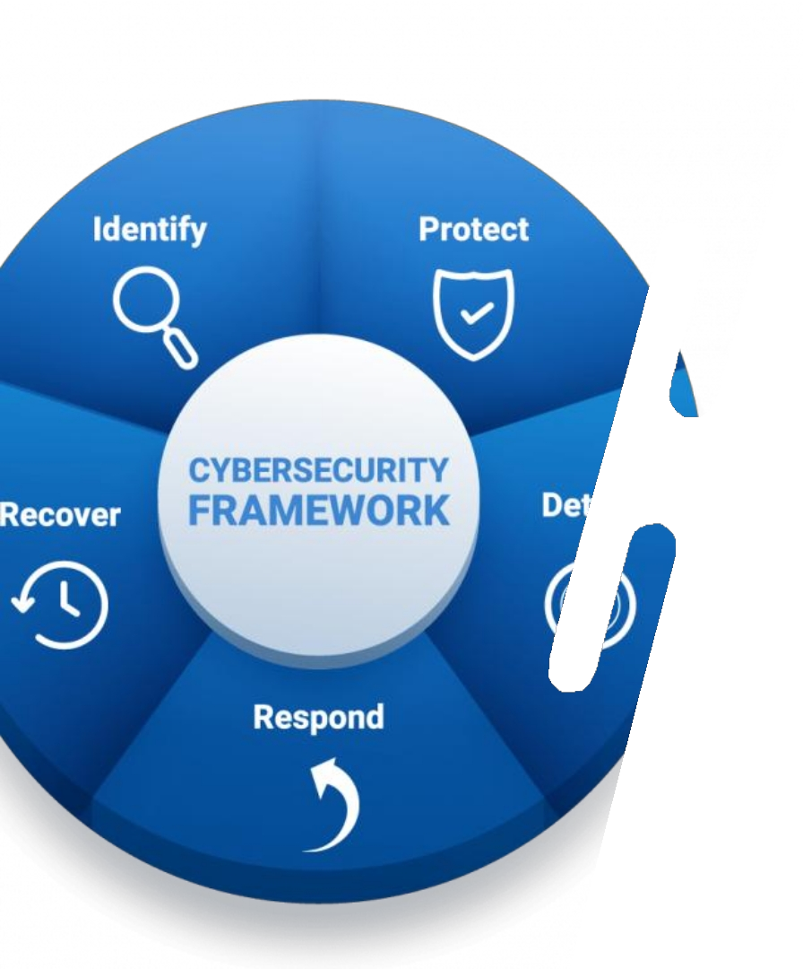
Επικοινωνία και συνεργασία σε όλους τους τομείς
Συνεργατικό περιστατικό Απάντηση
Αρχές του συνεργατικού σχεδιασμού αντιμετώπισης συμβάντων.
Σημασία των ξεκάθαρων ρόλων και της επικοινωνίας κανάλια κατά τη διάρκεια περιστατικών.
Οφέλη από κοινές ασκήσεις και προσομοιώσεις.
Λήψη αποφάσεων υπό πίεση
Πολιτιστικές πτυχές
Ασπίδες κλειδωμένες και θαλάσσια
Όνομα εκπαιδευτικής ενότητας CSP: Ανθρώπινοι παράγοντες στην κυβερνοασφάλεια για τη ναυτιλία

Slide 51

Επικοινωνία και συνεργασία σε όλους τους τομείς
Ξεπερνώντας τα εμπόδια στην Συνεργασία
Συνήθη εμπόδια στην αποτελεσματική συνεργασία στον τομέα της κυβερνοασφάλειας και πώς να τα ξεπεράσετε.
Ο ρόλος της εμπιστοσύνης και της διαφάνειας στη συνεργασία προσπάθειες.
Βέλτιστες πρακτικές για τη διατήρηση μακροχρόνιων σχέσεων συνεργασίας.
Περιστατικό στο λιμάνι του Σαν Ντιέγκο
Όνομα εκπαιδευτικής ενότητας CSP: Ανθρώπινοι παράγοντες στην κυβερνοασφάλεια για τη ναυτιλία

Slide 52

Λήψη αποφάσεων σε στρατηγικό, επιχειρησιακό και τακτικό επίπεδο
Λήψη στρατηγικών αποφάσεων
Επισκόπηση της λήψης στρατηγικών αποφάσεων στον τομέα της ασφάλειας στον κυβερνοχώρο.
Μακροπρόθεσμος σχεδιασμός και ανάπτυξη πολιτικής για ισχυρά πλαίσια ασφάλειας στον κυβερνοχώρο.
Ενσωμάτωση της ασφάλειας στον κυβερνοχώρο στη συνολική επιχειρηματική στρατηγική.
Παράδειγμα πραγματικού κόσμου: Η στρατηγική απόφαση μιας ναυτιλιακής εταιρείας να υιοθετήσει μια αρχιτεκτονική μηδενικής εμπιστοσύνης.
ΌΝΟΜΑ ΕΚΠΑΙΔΕΥΤΙΚΉΣ ΕΝΌΤΗΤΑΣ CSP: ΓΙΑ ΤΗ ΝΑΥΤΙΛΊΑ

Slide 53

Λήψη αποφάσεων σε στρατηγικό, επιχειρησιακό και τακτικό επίπεδο
Λήψη επιχειρησιακών αποφάσεων
Ο ρόλος των επιχειρησιακών αποφάσεων στη διατήρηση της καθημερινής ασφάλειας στον κυβερνοχώρο.
Επιχειρησιακές αντιδράσεις σε εντοπισμένες απειλές και τρωτά σημεία.
Συντονισμός μεταξύ των ομάδων κυβερνοασφάλειας και άλλων επιχειρησιακές μονάδες.
Παράδειγμα πραγματικού κόσμου: Μια επιχειρησιακή απόφαση για την απομόνωση ενός παραβιασμένου συστήματος σε ένα πλοίο, αποτρέποντας μια ευρύτερη παραβίαση.
ΌΝΟΜΑ ΕΚΠΑΙΔΕΥΤΙΚΉΣ ΕΝΌΤΗΤΑΣ CSP: ΓΙΑ ΤΗ ΝΑΥΤΙΛΊΑ

Slide 54

Λήψη αποφάσεων σε στρατηγικό, επιχειρησιακό και τακτικό επίπεδο
Λήψη τακτικών αποφάσεων
Φύση των τακτικών αποφάσεων για την αντιμετώπιση άμεσων απειλών κυβερνοασφάλειας.
Εργαλεία και τεχνικές για την αποτελεσματική λήψη τακτικών αποφάσεων, συμπεριλαμβανομένων των ομάδων αντιμετώπισης περιστατικών και των πληροφοριών για απειλές σε πραγματικό χρόνο.
Σημασία της ευελιξίας και της ευλυγισίας στις τακτικές αποφάσεις.
Παράδειγμα πραγματικού κόσμου: Ταχεία τακτική αντίδραση σε επίθεση
ransomware στο σύστημα διαχείρισης φορτίου ενός λιμανιού.
ΌΝΟΜΑ ΕΚΠΑΙΔΕΥΤΙΚΉΣ ΕΝΌΤΗΤΑΣ CSP: ΓΙΑ ΤΗ ΝΑΥΤΙΛΊΑ

Slide 55

Λήψη αποφάσεων σε στρατηγικό, επιχειρησιακό και τακτικό επίπεδο
Ολοκλήρωση των επιπέδων απόφασης
Διασφάλιση της συνοχής και της ευθυγράμμισης μεταξύ των στρατηγικών, επιχειρησιακών και τακτικών επιπέδων λήψης αποφάσεων.
Μηχανισμοί ανατροφοδότησης και μάθησης σε όλα τα επίπεδα λήψης αποφάσεων.
Ο ρόλος της ηγεσίας στη γεφύρωση των διαφορών μεταξύ των διαφόρων επιπέδων λήψης αποφάσεων.
Παράδειγμα πραγματικού κόσμου: Ολοκληρωμένο πλαίσιο λήψης αποφάσεων που επέτρεψε την απρόσκοπτη αντίδραση σε μια συντονισμένη κυβερνο-φυσική επίθεση.
ΌΝΟΜΑ ΕΚΠΑΙΔΕΥΤΙΚΉΣ ΕΝΌΤΗΤΑΣ CSP: ΓΙΑ ΤΗ ΝΑΥΤΙΛΊΑ

Slide 56

Προγράμματα κατάρτισης, ευαισθητοποίησης και επικοινωνίας για το ναυτιλιακό προσωπικό
Σημασία της κατάρτισης και Ευαισθητοποίηση
Ο κρίσιμος ρόλος της συνεχούς κατάρτισης και ευαισθητοποίησης στη θαλάσσια κυβερνοασφάλεια.
Στοιχεία αποτελεσματικής κατάρτισης σε θέματα κυβερνοασφάλειας προγράμματα για το ναυτικό προσωπικό.
Ο αντίκτυπος των προγραμμάτων ευαισθητοποίησης στη μείωση του ανθρώπινου λάθους και στην ενίσχυση της κουλτούρας ασφάλειας.
IMO, NIS 2
Όνομα εκπαιδευτικής ενότητας CSP: Ανθρώπινοι παράγοντες στην κυβερνοασφάλεια για τη ναυτιλία

Slide 57

Προγράμματα κατάρτισης, ευαισθητοποίησης και επικοινωνίας για το ναυτιλιακό προσωπικό
Ενίσχυση της επικοινωνίας για Κυβερνοασφάλεια
Βέλτιστες πρακτικές για την κοινοποίηση πολιτικών και περιστατικών κυβερνοασφάλειας στο ναυτιλιακό προσωπικό.
Ο ρόλος της σαφούς και συνεπούς επικοινωνίας στην προώθηση της μια προληπτική στάση για την ασφάλεια στον κυβερνοχώρο.
Σαφή μηνύματα
Έγκαιρη ροή πληροφοριών
Αξιοποιήσιμη νοημοσύνη
Στρατηγικές για την υπέρβαση των εμποδίων επικοινωνίας σε ποικίλα και δυναμικά θαλάσσια περιβάλλοντα.
Πολυκαναλική επικοινωνία
Ανατροφοδότηση
Όνομα εκπαιδευτικής ενότητας CSP: Ανθρώπινοι παράγοντες στην κυβερνοασφάλεια για τη ναυτιλία

Slide 58

Προγράμματα κατάρτισης, ευαισθητοποίησης και επικοινωνίας για το ναυτιλιακό προσωπικό
Σχεδιασμός αποτελεσματικής κατάρτισης Προγράμματα
Αρχές για το σχεδιασμό ελκυστικών και αποτελεσματικών
προγραμμάτων κατάρτισης.
Συνήθειες, Αυτοαποτελεσματικότητα, Μεταγνώση
Ενσωμάτωση θεωριών και μεθοδολογιών μάθησης ενηλίκων στην εκπαίδευση για την ασφάλεια στον κυβερνοχώρο.
Χρήση προσομοιώσεων και ασκήσεων για την ενίσχυση της μάθησης και της ετοιμότητας.
o Παράδειγμα πραγματικού κόσμου: VR σε μια ναυτική ακαδημία προσομοιώσεις για την εκπαίδευση δοκίμων σε πρωτόκολλα κυβερνοασφάλειας.
Όνομα εκπαιδευτικής ενότητας CSP: Ανθρώπινοι παράγοντες στην κυβερνοασφάλεια για τη ναυτιλία

Slide 59

Προγράμματα κατάρτισης, ευαισθητοποίησης και επικοινωνίας για το ναυτιλιακό προσωπικό
Αξιολόγηση της αποτελεσματικής κατάρτισης
Προγράμματα
Αξιολόγηση της διαδικασίας: .
Έκανε τη δουλειά του
Αξιολόγηση επιπτώσεων
Πώς έχει αλλάξει
Αξιολόγηση αποτελεσμάτων
Στόχος
Υποκειμενικό
Εμπλοκή ενδιαφερομένων και συμμετεχόντων
Μέτρα απόδοσης
Υποκειμενικά μέτρα
Όνομα εκπαιδευτικής ενότητας CSP: Ανθρώπινοι παράγοντες στην κυβερνοασφάλεια για τη ναυτιλία

Slide 60

Μελλοντικές τάσεις, προκλήσεις και ο ρόλος της επικοινωνίας
Αναδυόμενες τάσεις κυβερνοασφάλειας
Επισκόπηση των αναδυόμενων τάσεων στην κυβερνοασφάλεια, συμπεριλαμβανομένης της τεχνητής νοημοσύνης, της μηχανικής μάθησης και του IoT.
Οι συνέπειες αυτών των τάσεων για τις στρατηγικές ασφάλειας στον κυβερνοχώρο της ναυτιλίας.
Προετοιμασία για τις μελλοντικές προκλήσεις της κυβερνοασφάλειας μέσω της καινοτομίας και της προσαρμοστικότητας.
Παράδειγμα πραγματικού κόσμου: Υιοθέτηση συστημάτων ανίχνευσης απειλών με βάση την τεχνητή νοημοσύνη σε έξυπνα πλοία.
ΌΝΟΜΑ ΕΚΠΑΙΔΕΥΤΙΚΉΣ ΕΝΌΤΗΤΑΣ CSP: ΓΙΑ ΤΗ ΝΑΥΤΙΛΊΑ

Slide 61

Μελλοντικές τάσεις, προκλήσεις και ο ρόλος της επικοινωνίας
Αντιμετώπιση μελλοντικών προκλήσεων κυβερνοασφάλειας
Πρόβλεψη και μετριασμός νέων τύπων απειλών στον κυβερνοχώρο στον ναυτιλιακό τομέα.
Η σημασία του να μένουμε μπροστά από την καμπύλη μέσω της έρευνας και της συνεργασίας με εμπειρογνώμονες σε θέματα κυβερνοασφάλειας.
Προκλήσεις που θέτει η αυξανόμενη πολυπλοκότητα και συνδεσιμότητα των θαλάσσιων επιχειρήσεων.
ΌΝΟΜΑ ΕΚΠΑΙΔΕΥΤΙΚΉΣ ΕΝΌΤΗΤΑΣ CSP: ΓΙΑ ΤΗ ΝΑΥΤΙΛΊΑ

Slide 62

Μελλοντικές τάσεις, προκλήσεις και ο ρόλος της επικοινωνίας
Ο εξελισσόμενος ρόλος της επικοινωνίας
Ο κρίσιμος ρόλος της αποτελεσματικής επικοινωνίας στην αντιμετώπιση των μελλοντικών προκλήσεις στον τομέα της κυβερνοασφάλειας.
Ενίσχυση της διατομεακής και διασυνοριακής επικοινωνίας για ενιαία αντιμετώπιση των απειλών στον κυβερνοχώρο.
Αξιοποίηση των νέων τεχνολογιών και πλατφορμών επικοινωνίας για καλύτερη ανταλλαγή πληροφοριών σχετικά με απειλές.
Παράδειγμα πραγματικού κόσμου: Η χρήση μιας ασφαλούς πλατφόρμας επικοινωνίας από μια διεθνή ομάδα εργασίας για την ανταλλαγή και τον συντονισμό απειλών σε πραγματικό χρόνο.
ΌΝΟΜΑ ΕΚΠΑΙΔΕΥΤΙΚΉΣ ΕΝΌΤΗΤΑΣ CSP: ΓΙΑ ΤΗ ΝΑΥΤΙΛΊΑ

Slide 63

Μελλοντικές τάσεις, προκλήσεις και ο ρόλος της επικοινωνίας
Προετοιμασία για το μέλλον
Στρατηγικός σχεδιασμός και επενδύσεις σε ικανότητες κυβερνοασφάλειας για την προετοιμασία για μελλοντικές προκλήσεις.
Ο ρόλος της ηγεσίας στην καλλιέργεια μιας προνοητικής κουλτούρας κυβερνοασφάλειας.
Σημασία της παγκόσμιας συνεργασίας και της ανταλλαγής πληροφοριών για την ενίσχυση της ανθεκτικότητας της ναυτιλιακής κυβερνοασφάλειας.
ΌΝΟΜΑ ΕΚΠΑΙΔΕΥΤΙΚΉΣ ΕΝΌΤΗΤΑΣ CSP: ΓΙΑ ΤΗ ΝΑΥΤΙΛΊΑ

Slide 64
Μέθοδος αξιολόγησης
Περιγράψτε τα στοιχεία αξιολόγησης και τη διαδικασία αξιολόγησης
Στοιχείο αξιολόγησης | Πώς | Σημειώσεις
Ημέρα 1: Ομαδική παρουσίαση | Μελέτη περίπτωσης
Ημέρα 2: Κουίζ πολλαπλών επιλογών | Διαδικτυακά κουίζ
ΌΝΟΜΑ ΕΚΠΑΙΔΕΥΤΙΚΉΣ ΕΝΌΤΗΤΑΣ CSP: ΓΙΑ ΤΗ ΝΑΥΤΙΛΊΑ

Slide 65

Πόροι: Βιβλία και υλικό αναφοράς
"Ευρωπαϊκό πλαίσιο δεξιοτήτων κυβερνοασφάλειας": Ευρωπαϊκός Οργανισμός για την Κυβερνοασφάλεια (ENISA)
Έκδοση
Οργανισμός της Ευρωπαϊκής Ένωσης για την ασφάλεια στον κυβερνοχώρο (ENISA). (2019). Κατευθυντήριες γραμμές για την κουλτούρα της κυβερνοασφάλειας: Συμπεριφορικές πτυχές της ασφάλειας στον κυβερνοχώρο. Ανακτήθηκε από https://www.enisa.europa.eu.
Hanzu-Pazara, R., Raicu, G., & Zăgan, R. (2019). Ο αντίκτυπος της ανθρώπινης συμπεριφοράς στον κυβερνοχώρο Ασφάλεια των θαλάσσιων συστημάτων. Advanced Engineering Forum, 34, 267-274.
Wiederhold, B. (2014). Ο ρόλος της ψυχολογίας στην ενίσχυση της ασφάλειας στον κυβερνοχώρο. Cyberpsychology, Behavior, and Social Networking, 17(3), 131-132.
Aşan, C. (2023). Ο ρόλος της επίγνωσης της κατάστασης στον κυβερνοχώρο των ανθρώπων στις επιθέσεις κοινωνικής μηχανικής στον κυβερνοχώρο στον τομέα της ναυτιλίας. Mersin University Journal of Maritime Faculty. Σύνδεσμος
Akpan, F., Bendiab, G., Shiaeles, S., Karamperidis, S., & Michaloliakos, M. (2022). Κυβερνοασφάλεια Προκλήσεις στον ναυτιλιακό τομέα. Δίκτυο, 2, 123-138.
Endsley, M. R., & Jones, D. G. (2024). Σχεδιασμός προσανατολισμένος στην επίγνωση της κατάστασης: Κοιτάξτε και μελλοντικές κατευθύνσεις. International Journal of Human-Computer Interaction, 1-18.
Thackray, H., McAlaney, J., Dogan, H., Taylor, J., & Richardson, C. (2016). Social Psychology: Ψυχολογία: Ένα ανεπαρκώς χρησιμοποιούμενο εργαλείο στην ασφάλεια στον κυβερνοχώρο.
Knox, B. J., Lugo, R. G., & Sütterlin, S. (2019). Η αναγνώριση ως ανθρώπινος παράγοντας στην εκπαίδευση στρατιωτικής άμυνας στον κυβερνοχώρο. IFAC-PapersOnLine, 52(19), 163-168.
ΌΝΟΜΑ ΕΚΠΑΙΔΕΥΤΙΚΉΣ ΕΝΌΤΗΤΑΣ CSP: ΓΙΑ ΤΗ ΝΑΥΤΙΛΊΑ
65

Slide 66

Σας ευχαριστώ
Ώρες γραφείου:
Μ-Θ 3:00μμ-4:30μμ αίθουσα C402
Παρακαλούμε στείλτε όλες τις ερωτήσεις στη διεύθυνση: gehad@example.com

